Slide 1
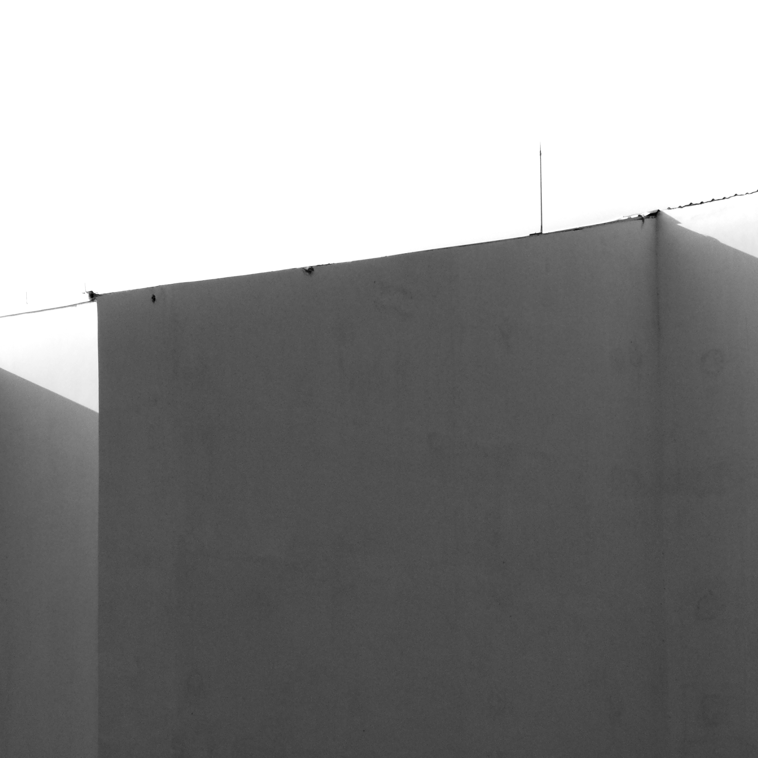
Street Photography
Daniar Wikan Setyanto, M.Sn

Slide 2
Tentang foto jurnalistik
Foto jurnalistik sebagai produk jurnalistik memang tak setua jurnalistik tulis. Ia berakar dari fotografi dokumenter setelah teknik perekaman gambar secara realis ditemukan.
Embrio foto jurnalistik muncul pertama kali pada Senin 16 April 1877, saat suratkabar harian The Daily Graphic di New York memuat gambar yang berisi berita kebakaran hotel dan salon pada halaman satu.
Terbitan ini menjadi tonggak awal adanya foto jurnalistik pada media cetak yang saat itu hanya berupa sketsa.

Slide 3
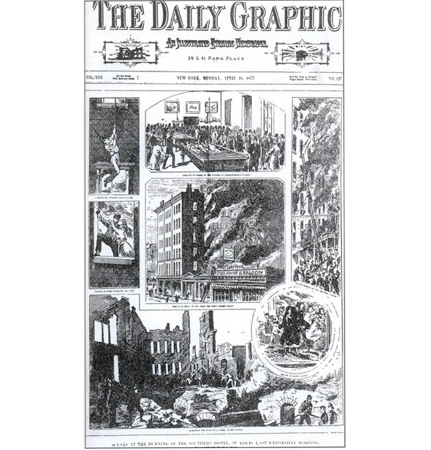
The Daily Graphic New York 1877

Slide 4
Karena memotret membutuhkan keahlian khusus dan waktu lama, maka fotografer saat itu adalah seorang seniman. Kadang fotografer tidak bekerja sendirian, ia harus dibantu seorang asisten untuk membawa perlengkapan. Ia juga dibantu seorang drafter yang membuat sketsa salinan foto ke dalam plat cetakan mesin press.
Tahun 1891 surat kabar harian New York Morning Journal memelopori terbitan suratkabar dengan foto yang dicetak menggunakan halftone screen, perangkat yang mampu memindai titik-titik gambar ke dalam plat cetakan. Pada tahun 1897—saat mesin cetak semakin canggih dibuat—halftone photographs mampu dicetak dengan cepat secara massal

Slide 5
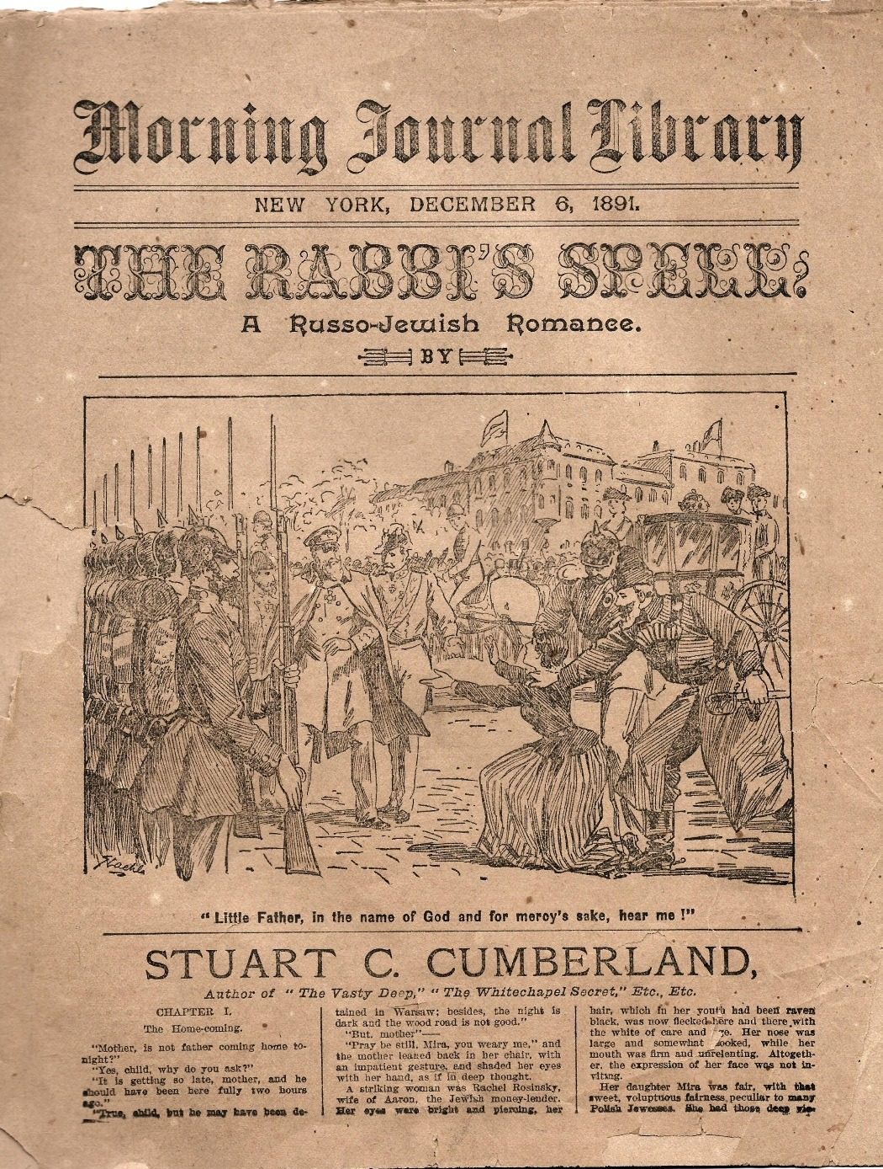
New York Morning Journal, 1891

Slide 6
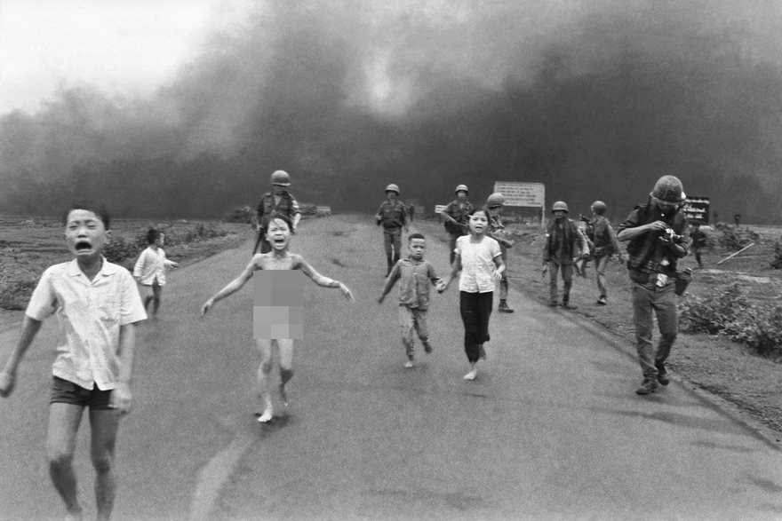
Foto Jurnalistik yang mengubah dunia
Foto karya Nick Ut ini merekam momen ketika anak-anak termasuk seorang anak bernama Kim Phuc berusia 9 tahun dalam kondisi telanjang melarikan diri dari serangan bom Napalm.
Foto menjelaskan bagaimana mengerikannya perang Vietnam tersebut menjadi perbincangan banyak orang di dunia

Slide 7
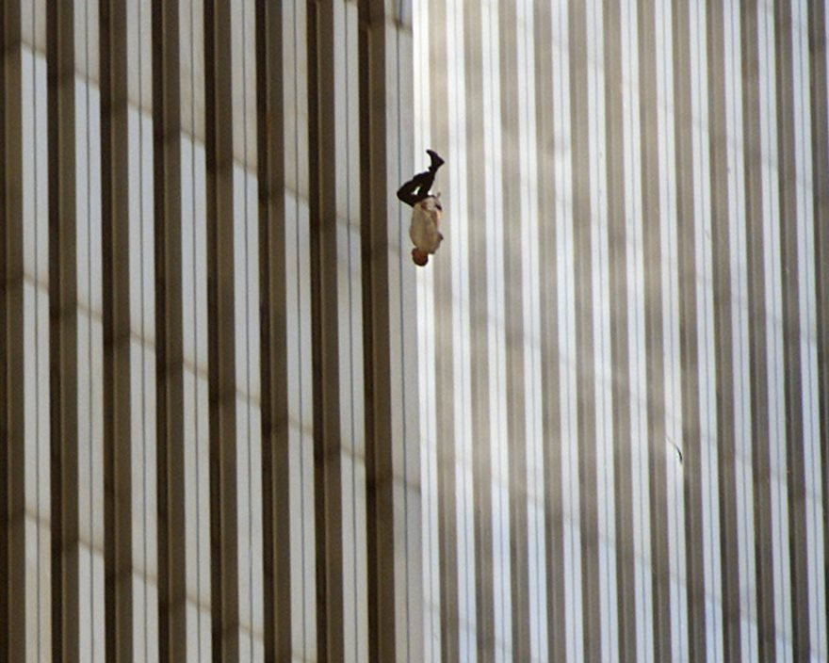
Pada tragedi World Trade Center (WTC) 11 September 2001 di mana dua menara kembar tersebut ditabrak dua pesawat jet dan langsung ambruk beberapa saat kemudian.
Fotografer Richard Drew berhasil mengambil sisi berbeda dalam aksi menegrikan tersebut. Dia menangkap momen ketika seorang pria jatuh dari ketinggian gedung

Slide 8
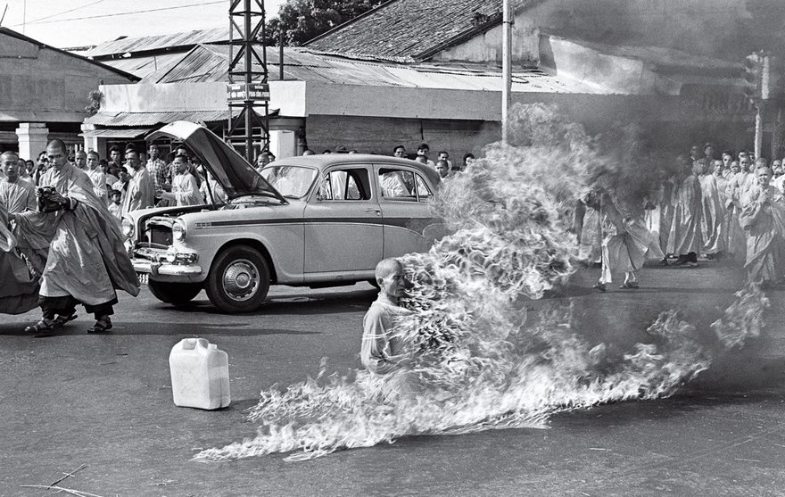
Malcolm Browne merupakan fotografer yang mengabadikan momen ketika seorang biksu bernama Thich Quang Duc membakar dirinya sendiri di sebuah persimpangan jalan Saigon pada tanggal 11 Juni 1963.
Aksi bakar diri tersebut merupakan bentuk protes menentang penganiayaan kaum Buddha oleh pemerintah Katolik Roma Vietnam Selatan. Aksi biksu tersebut menginspirasi aksi serupa sebagai bentuk protes

Slide 9
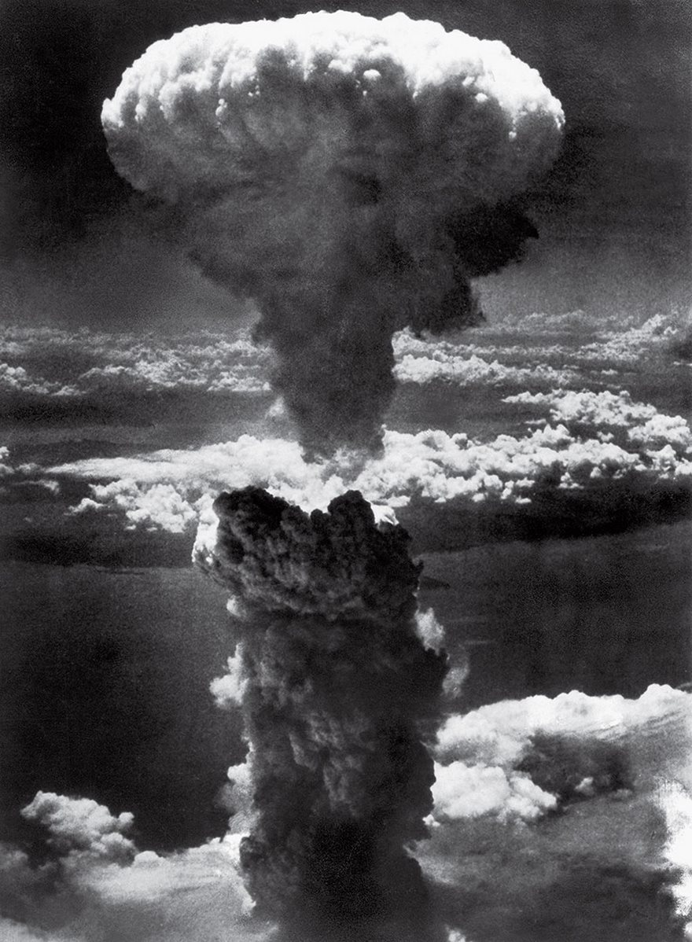
Perang Dunia II menyimpan begitu banyak kisah mengerikan. Salah satunya adalah bom Amerika Serikat yang dijatuhkan di Nagasaki. Bom ini merupakan bom balas dendam setelah Jepang menjatuhkan bom di Pearl Harbour.
Momen tersebut diabadikan oleh fotografer Lieutenant Charles Levy dalam sebuah foto yang cepat menjadi perbincangan banyak orang pada masa itu.

Slide 10
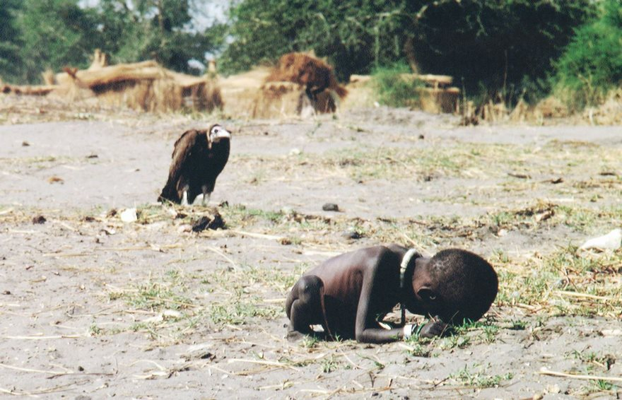
Kevin Carter merupakan fotografer anggota Bang Bang Club. Sebuah kuarter fotografer pemberani yang mengabadikan era apartheid di Afrika Selatan.
Tahun 1993, ia terbang ke Sudan untuk memotret bagaimana kelaparan di tanah tersebut. Lelah setelah pengambilan foto di Desa Ayod, ia berjalan menuju semak-semak di mana dia dikejutkan dengan sebuah pemandangan menyedihkan.
Foto tersebut mendapat hadiah Pulitzer. Tragisnya, Kevin bunuh diri pada tahun 1994. Dia merasa dihantui oleh pembunuhan, mayat, kelaparan dan rasa sakit yang tak bisa dikendalikannya.

Slide 11
Tentang Street photography
Street Photography merupakan aliran dari fotografi, yg lebih mengutamakan subject di ruang publik (tempat umum)
Memotret peristiwa/kejadian, figur, benda dll yang ada di ruang publik
Ruang Publik : Jalanan, Taman, Perkotaan, mall, pasar, event2 umum, konser, pameran...dlll

Slide 12
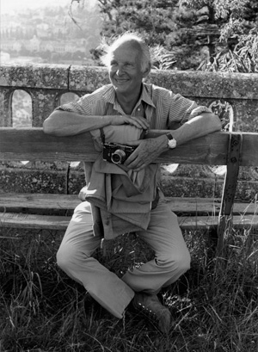
Tokoh dan Sejarah Street Photography
Salah satu fotografer yg mempunyai peranan penting dalam perkembangan Street Photography adalah Henri Cartier Bresson, seorang master of photographer dari Perancis. Beliau terkenal dengan karya-karya documentar-nya, liputan kehidupan nyata, foto-foto yg kental dengan decisive moment (Kejadian yg kebetulan) dan sebagainya.

Slide 13
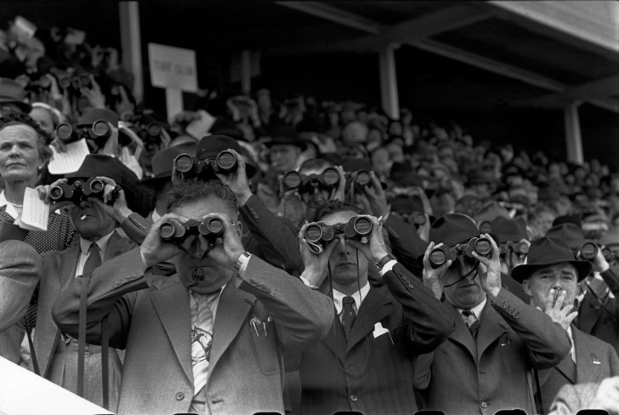
Karya – Karya Henri C. Bresson
Thurles, Ireland, 1952 © Henri Cartier-Bresson/Magnum Photos

Slide 14
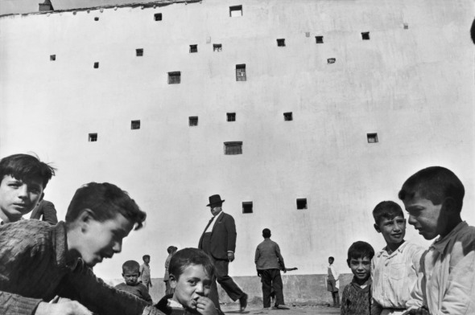
Madrid, Spain 1933© Henri Cartier-Bresson/Magnum Photos

Slide 15
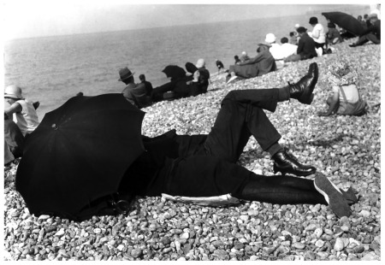
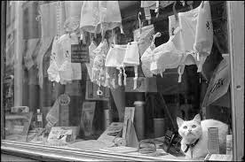
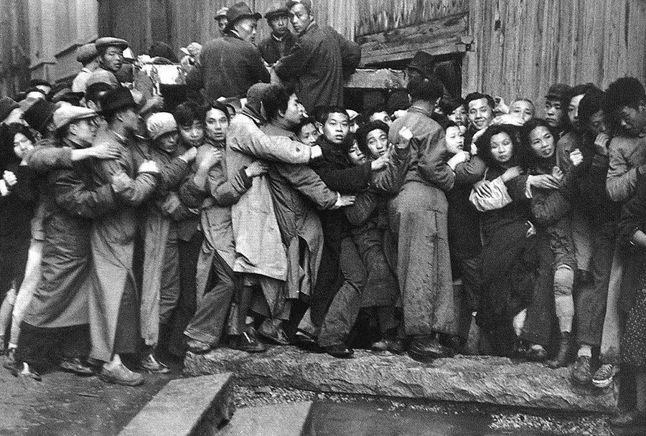
Dieppe, France 1952© Henri Cartier-Bresson/Magnum Photos
Katze zwischen Mieder, Lille, 1968 Henri Cartier-Bresson
1948 : Dernier jour de distribution de l'or Kuomitang, Shanghai, Henri C Bresson

Slide 16
Street Photography bisa sebagai foto dokumentasi, foto seri, ataupun foto tunggal. Kalau berbicara sejarah, mungkin sulit kapan Street Photography di temukan, tetapi Street Photography mulai populer ketika kamera dengan film 35mm ditemukan (kira-kira pada tahun 1930-an), kamera yg kecil, ringan, cepat, dan mudah dibawa kemana-mana. Sejak itulah Street Photography mulai berkembang dan populer.
Di era digital dan media sosial street photography menjadi booming kembali karena adanya trend “netizen journalism”, dimana yang namanya seorang street photographer tidak harus seorang pewarta foto

Slide 17
Ciri – Ciri Street Photography
Foto di ruang publik (tempat umum)
Keadaan/kejadian yang tidak dibuat-buat, melainkan spontanitas, tetapi bisa jadi kedaan yang di harapkan, ataupun keadaan/kejadian yang kebetulan (decisive moment).
Tema yang dibahas merupakan kehidupan sehari-hari yang terjadi di ruang publik, apakah itu perilaku orang, lingkungan, keadaan, cuaca, dan lain sebagainya.
Membuat rangkaian cerita dari aktifitas sehari-hari atau membuat cerita dengan memanfaatkan aktifitas sehari-hari, seperti foto seri, foto liputan (dokumentasi).
Orang yang dipotret tidak ditampilkan sebagai seorang individu, melainkan sebagai tokoh anonim dari situasi “jalanan” secara umumnya.
Diharapkan memiliki Konsistensi dalam hal tema dan gaya foto

Slide 18
Tips bagi yang ingin mendalami Street photography
Menguasai teknik dasar fotografi, seperti teknis komposisi, angle, dan penguasaan alat.
Perhatikan keadaan sekitarnya, hal-hal yang sering kita lewati/lakukan berulang-ulang akan menjadi menarik ketika kita mencoba melihat dengan berbagai sudut pandang.
Interaksi sosial dengan lingkungan sekitar kita, perhatikan privasi orang lain. Untuk yg di luar negeri misalkan, pelajarin perilaku orang-orang di sekitar kita untuk menghindari hal-hal yang tidak di inginkan, beda negara beda budaya tentunya.

Slide 19
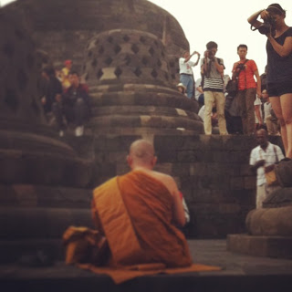
Contoh fotografer yang “tdk etis”

Slide 20
Pelajari arah matahari,… ada kalanya pada jam-jam tertentu, bayangan yang dihasilkan akan menarik dan manfaatkan matahari juga, adakalanya flare yang dihasilkan akan memberikan efek yang lain.
Photo hunting tidak hanya pada cuaca cerah, photo hunting di cuaca yang jelek akan menghasilkan foto yang berbeda (foto dengan mood yang berbeda).
Pergilah hunting di saat suasana hati kita berbeda-beda.
Sabar menunggu moment.
Perhatikan element jalanan di sekitar kita, misalkan: papan iklan, bayangan, sepeda, arsitektur bangunan, dll.
Mencobalah untuk bereksperimen dengan melanggar peraturan fotografi, misalkan foto-foto yang blur, foto dead centre

